Slide 1
Information Set Decoding Attack
장경배
https://youtu.be/SfAOSgpcJZo
Notes:
안녕하세요. 한성대학교 IT융합공학부 권혁동입니다.
오늘은 알고리즘 시간복잡도와 암호의 안정성이 어떤 관계를 가지고 있는지에 대해서 살펴보도록 하겠습니다.

Slide 2
McEliece & Goppa Code
Information Set Decoding(ISD)
Quantum Information Set Decoding
Notes:
발표 순서는 다음과 같이
시간복잡도 개념에 대해서 알아보고
알고리즘 마다 시간복잡도가 어떻게 되는지 보며
마지막으로 시간복잡도를 위협하는 요소가 어떤것이 있는지 알아보겠습니다.

Slide 3
McEliece 시스템 복습
길이 k 의 메시지 m 을 암호화 하기 위해 Goppa code G 를 사용하여 길이 n 으로 선형확장
( Message ) x Goppa code = ( codeword ) 선형확장
( 1 x k ) ( 1 x n ) (Linear expansion)
( k x n )
여기서 중요한 것은 생성된 codeword c 에 오류가 추가 되어도 수정할 수 있다는 점
Goppa code가 그 오류수정 역할을 수행 → 공개키로 사용된다, ( Goppa code How? → 세미나 유튜브 확인 )
송신자들은 자신의 메시지와 Goppa code를 사용하여 codeword를 생성, 그 뒤에 오류 e 를 임의로 추가하여 원본메세지를 암호화 한다. → mG + e = codeword (암호문)
Notes:
우선 시간복잡도란
첫줄 설명
시간복잡도가 낮을 수록 좋은 알고리즘인데요, 이는 동작속도가 빠름을 의미하기 때문입니다.
시간복잡도 종류는 설명하는 사람마다 조금씩 다른데 대체로 여기 일곱 종류에서 한 두 종류를 빼고 설명하는 경우가 많습니다.

Slide 4

McEliece 시스템 복습
하지만 Goppa code G 를 그대로 공개키로 사용하면 누구나 오류를 수정할 수 있음
때문에 G를 비밀스럽게 숨기는 과정이 존재
→ scramble 된 Goppa Matirx G’ 를 공개키로 사용 (S 는 가역, P 는 순열행렬)
→ mG’ + e = codeword(암호문)
마지막으로 수신자는 G를 활용하여 수신된 암호문의 오류를 수정(Syndrome decoding)하여 원본 메세지를 획득한다.
이러한 구조가 의미하는 것은 G’ 로 생성한 codeword의 오류수정을 G 가 수행한다는 것.
이 구조 때문에 Information Set Decoding Attack 이 가능
→ 핵심은 원본코드 G 가 아닌 동일한 오류수정이 가능한 다른 G’’ 를 찾아내는 것
Infomation Set Decoding Attack
Notes:
우선 시간복잡도란
첫줄 설명
시간복잡도가 낮을 수록 좋은 알고리즘인데요, 이는 동작속도가 빠름을 의미하기 때문입니다.
시간복잡도 종류는 설명하는 사람마다 조금씩 다른데 대체로 여기 일곱 종류에서 한 두 종류를 빼고 설명하는 경우가 많습니다.

Slide 5
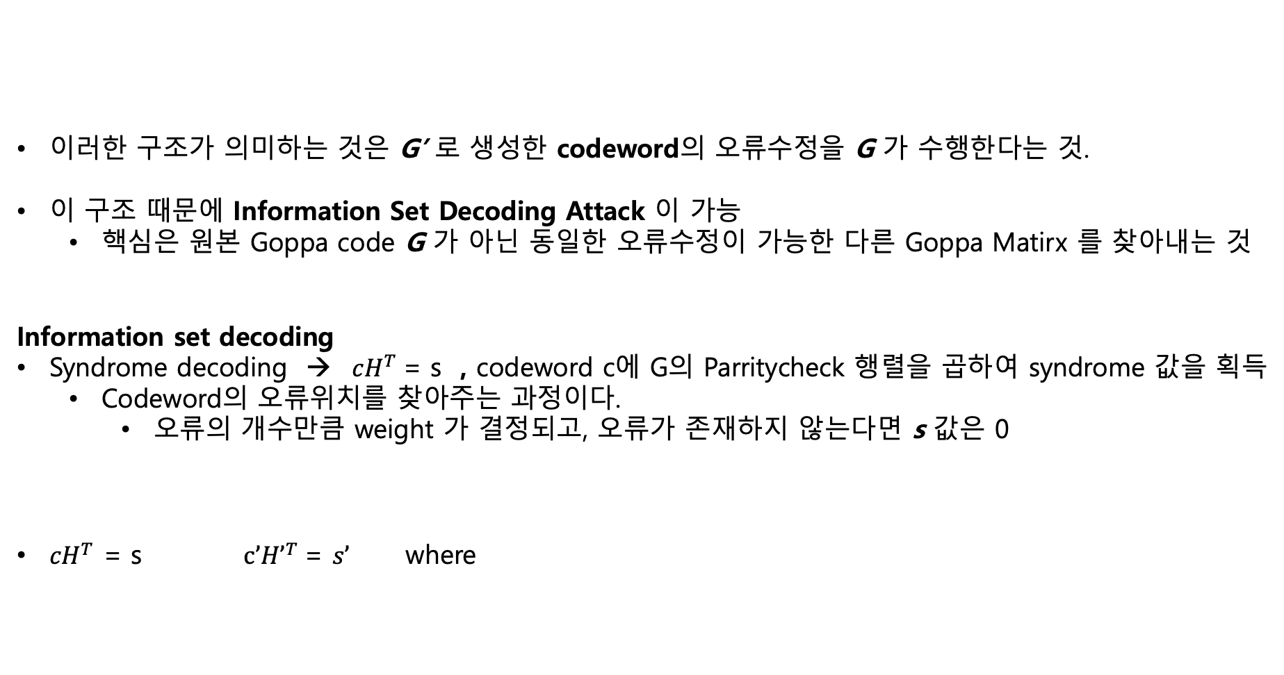
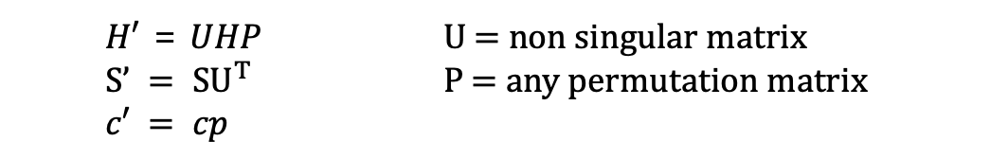
Information Set Decoding Attack
이러한 구조가 의미하는 것은 G’ 로 생성한 codeword의 오류수정을 G 가 수행한다는 것.
이 구조 때문에 Information Set Decoding Attack 이 가능
핵심은 원본 Goppa code G 가 아닌 동일한 오류수정이 가능한 다른 Goppa Matirx 를 찾아내는 것
Information set decoding
Syndrome decoding → ${cH}^{T}$= s , codeword c에 G의 Parritycheck 행렬을 곱하여 syndrome 값을 획득
Codeword의 오류위치를 찾아주는 과정이다.
오류의 개수만큼 weight 가 결정되고, 오류가 존재하지 않는다면 s 값은 0
${cH}^{T}$ = s ${c’H’}^{T}$= $s’$ where
$H′$ = $UHP$ U = non singular matrix
$S’ = {SU}^{T}$ P = any permutation matrix
$c′ = cp$
Notes:
우선 시간복잡도란
첫줄 설명
시간복잡도가 낮을 수록 좋은 알고리즘인데요, 이는 동작속도가 빠름을 의미하기 때문입니다.
시간복잡도 종류는 설명하는 사람마다 조금씩 다른데 대체로 여기 일곱 종류에서 한 두 종류를 빼고 설명하는 경우가 많습니다.

Slide 6

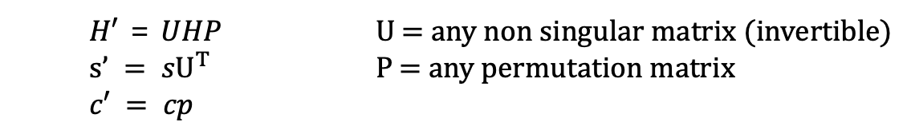
Information Set Decoding Attack
Information set decoding
${cH}^{T}$ = s ${c’H’}^{T}$= $s’$ where
${c’H’}^{T}$ = $\left(cP\right){\left(UHP\right)}^{T}$
= $(cP)P^{T}H^{T}U^{T}$ → 순열행렬과 전치행렬의 곱은 단위행렬
= $cH^{T}U^{T}$
= ${sU}^{T}$
= s$′$
이 두가지 Syndrome decoding 계산은 동등함을 뜻한다.
$CSD(H, s, w)≡ CSD$($UHP$, ${SU}^{T}$, $w$) 가 동등한 것에 기반하여 하나를 풀면 다른 한가지도 풀린다
→ 코딩이론
$H′$ = $UHP$ U = any non singular matrix (invertible)
$s’ = {sU}^{T}$ P = any permutation matrix
$c′ = cp$
Proof
Notes:
우선 시간복잡도란
첫줄 설명
시간복잡도가 낮을 수록 좋은 알고리즘인데요, 이는 동작속도가 빠름을 의미하기 때문입니다.
시간복잡도 종류는 설명하는 사람마다 조금씩 다른데 대체로 여기 일곱 종류에서 한 두 종류를 빼고 설명하는 경우가 많습니다.

Slide 7
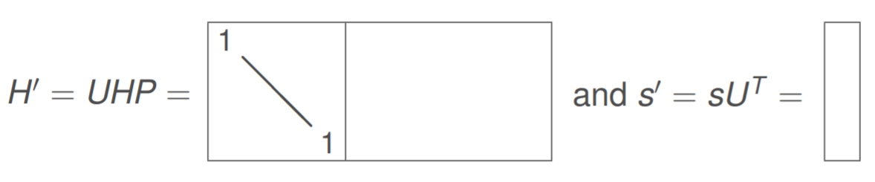
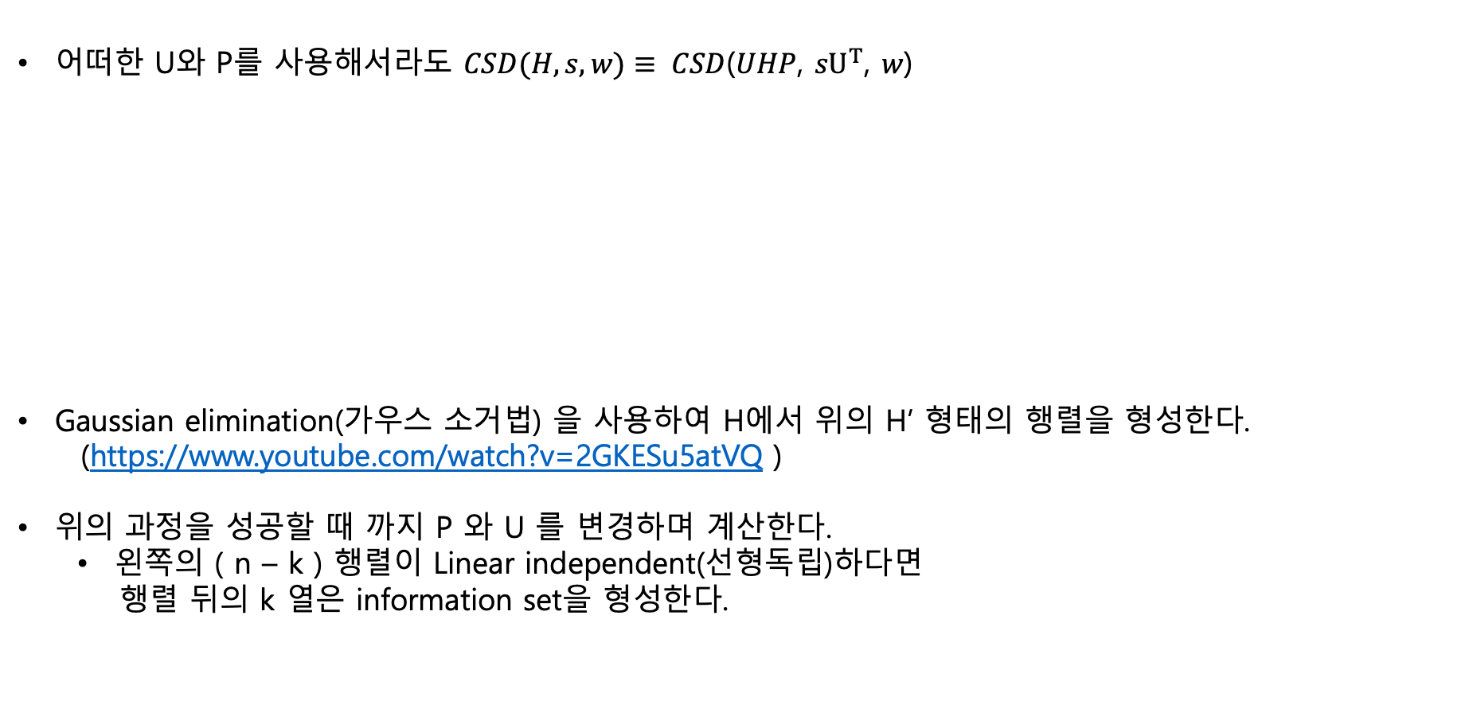
Information Set Decoding Attack
어떠한 U와 P를 사용해서라도 $CSD(H, s, w)≡ CSD$($UHP$, ${sU}^{T}$, $w$)
Gaussian elimination(가우스 소거법) 을 사용하여 H에서 위의 H’ 형태의 행렬을 형성한다.
(https://www.youtube.com/watch?v=2GKESu5atVQ )
위의 과정을 성공할 때 까지 P 와 U 를 변경하며 계산한다.
왼쪽의 ( n – k ) 행렬이 Linear independent(선형독립)하다면
행렬 뒤의 k 열은 information set을 형성한다.
( n – k ) ( k )
Notes:
우선 시간복잡도란
첫줄 설명
시간복잡도가 낮을 수록 좋은 알고리즘인데요, 이는 동작속도가 빠름을 의미하기 때문입니다.
시간복잡도 종류는 설명하는 사람마다 조금씩 다른데 대체로 여기 일곱 종류에서 한 두 종류를 빼고 설명하는 경우가 많습니다.

Slide 8
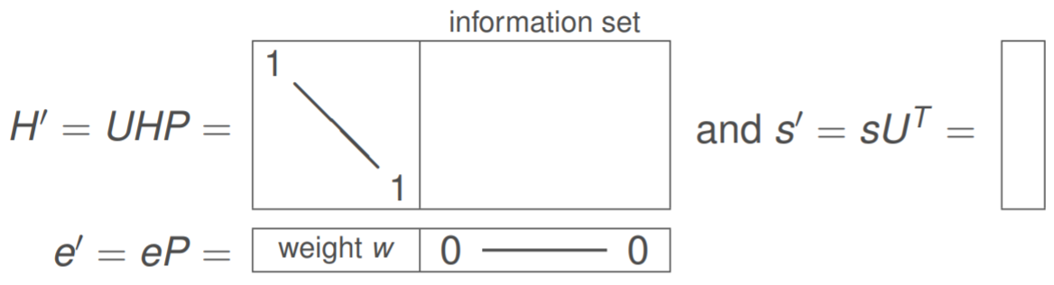

Information Set Decoding Attack
Step.
운이 좋다면 오류 위치는 information set 밖에 존재한다.
e’ = weight w, 그리고 s’ 의 weight 도 w 이다.
${sU}^{T}$ 의 weight 가 w 라면 성공
( ${sU}^{T}$, 0 ) $P^{−1}를 반환 →$ Original Syndrome decoding 에 사용될 수 있다.
( n – k ) (k)
Notes:
우선 시간복잡도란
첫줄 설명
시간복잡도가 낮을 수록 좋은 알고리즘인데요, 이는 동작속도가 빠름을 의미하기 때문입니다.
시간복잡도 종류는 설명하는 사람마다 조금씩 다른데 대체로 여기 일곱 종류에서 한 두 종류를 빼고 설명하는 경우가 많습니다.

Slide 9

Information Set Decoding Attack
Algorithm
input :
output :
Repeat :
choose a permutation matrix P
(Gaussian elimination)
if weight (${sU}^{T}$) = w, return ( ${sU}^{T}$, 0 ) $P^{−1}$
( n – k ) ( k )
Notes:
우선 시간복잡도란
첫줄 설명
시간복잡도가 낮을 수록 좋은 알고리즘인데요, 이는 동작속도가 빠름을 의미하기 때문입니다.
시간복잡도 종류는 설명하는 사람마다 조금씩 다른데 대체로 여기 일곱 종류에서 한 두 종류를 빼고 설명하는 경우가 많습니다.

Slide 10
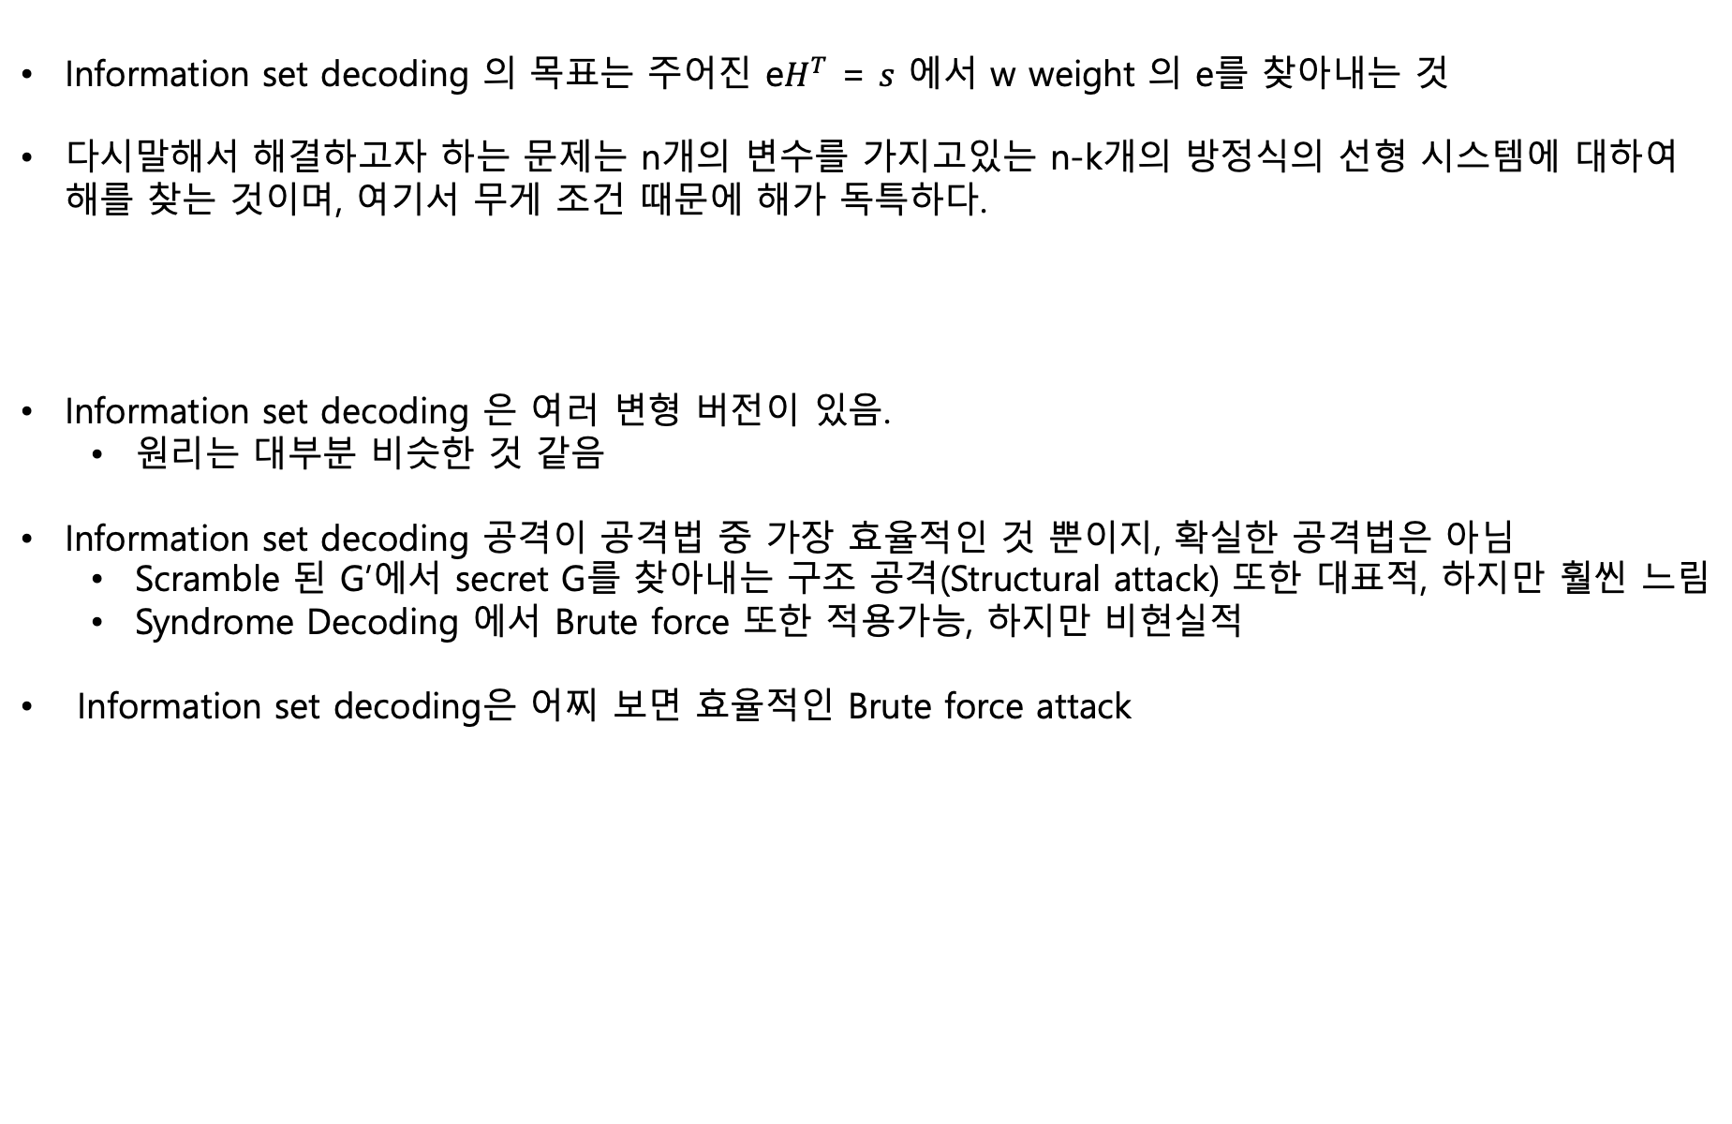
Information Set Decoding Attack
Information set decoding 의 목표는 주어진 e$H^{T}$ = $s$ 에서 w weight 의 e를 찾아내는 것
다시말해서 해결하고자 하는 문제는 n개의 변수를 가지고있는 n-k개의 방정식의 선형 시스템에 대하여 해를 찾는 것이며, 여기서 무게 조건 때문에 해가 독특하다.
Information set decoding 은 여러 변형 버전이 있음.
원리는 대부분 비슷한 것 같음
Information set decoding 공격이 공격법 중 가장 효율적인 것 뿐이지, 확실한 공격법은 아님
Scramble 된 G’에서 secret G를 찾아내는 구조 공격(Structural attack) 또한 대표적, 하지만 훨씬 느림
Syndrome Decoding 에서 Brute force 또한 적용가능, 하지만 비현실적
Information set decoding은 어찌 보면 효율적인 Brute force attack
Notes:
우선 시간복잡도란
첫줄 설명
시간복잡도가 낮을 수록 좋은 알고리즘인데요, 이는 동작속도가 빠름을 의미하기 때문입니다.
시간복잡도 종류는 설명하는 사람마다 조금씩 다른데 대체로 여기 일곱 종류에서 한 두 종류를 빼고 설명하는 경우가 많습니다.

Slide 11

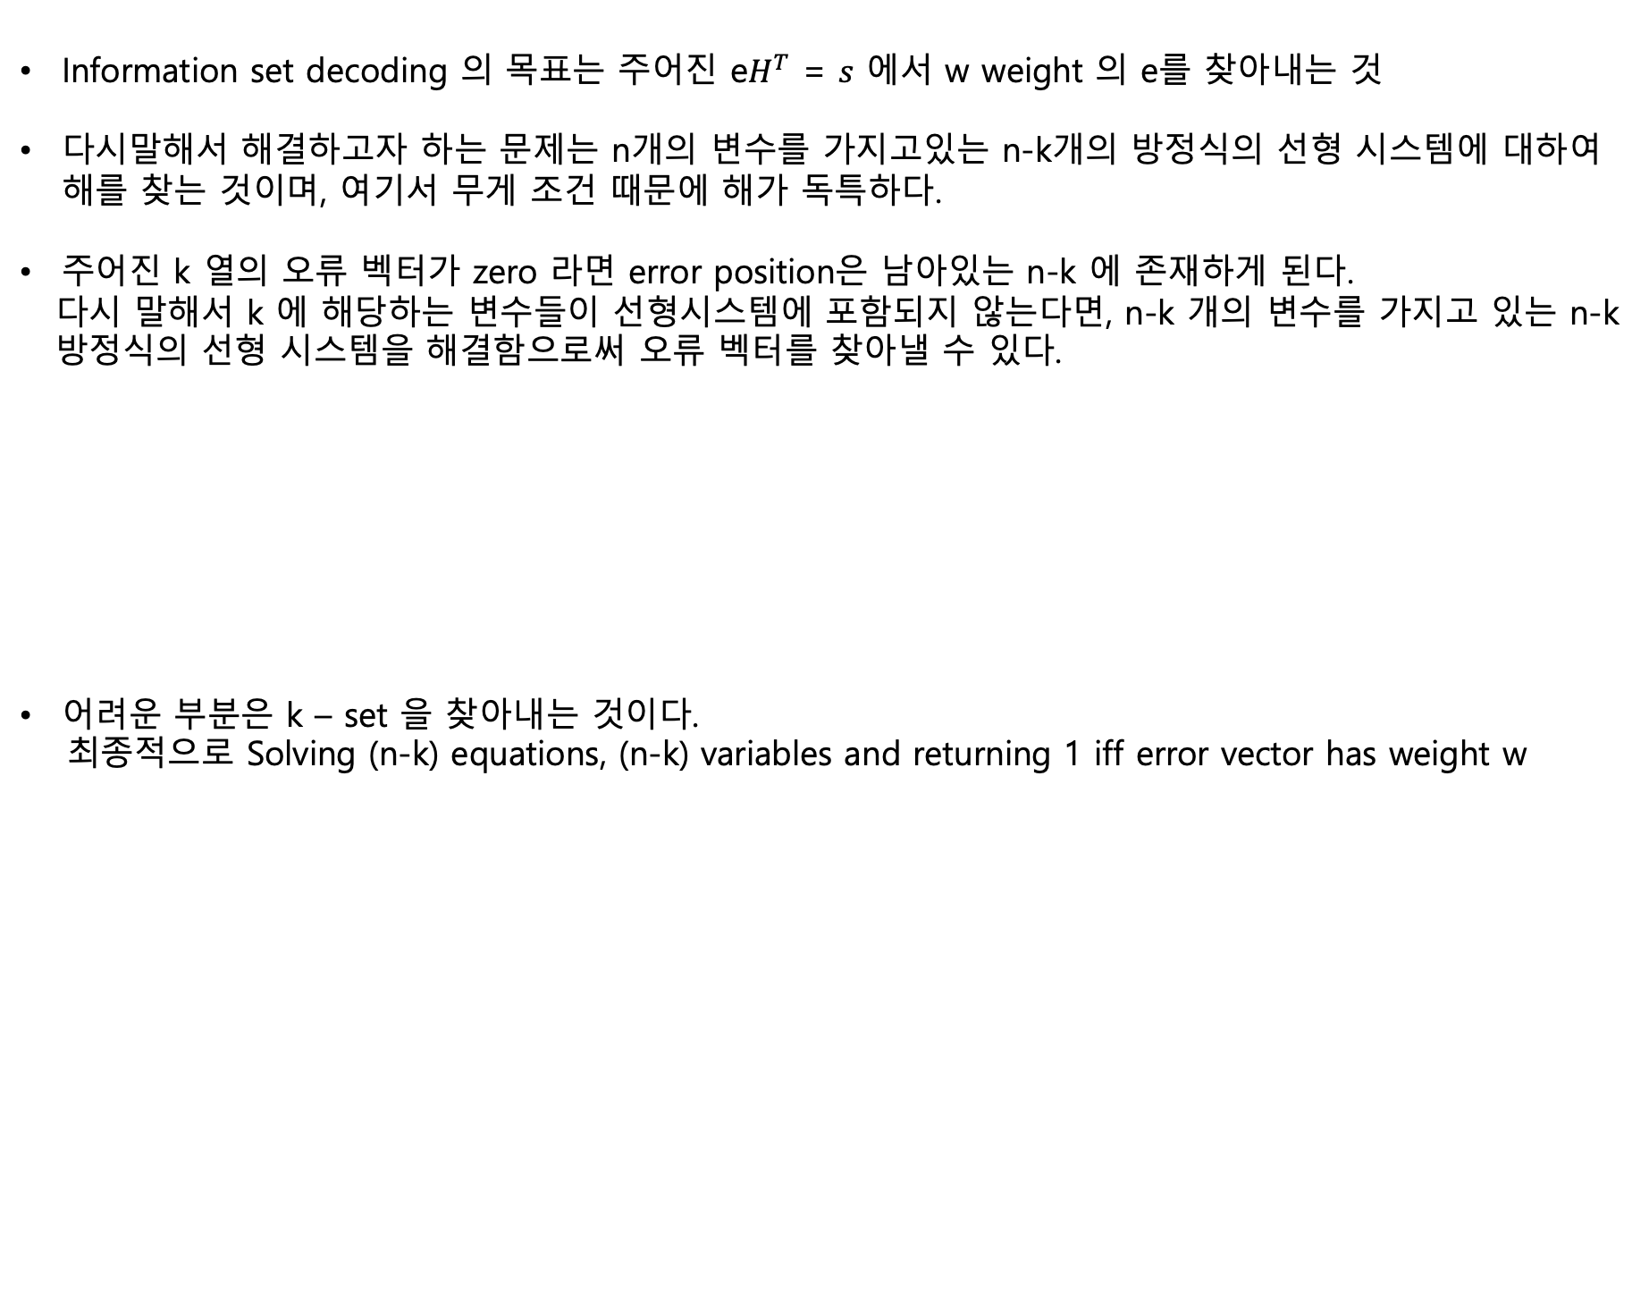
Information Set Decoding Attack
Information set decoding 의 목표는 주어진 e$H^{T}$ = $s$ 에서 w weight 의 e를 찾아내는 것
다시말해서 해결하고자 하는 문제는 n개의 변수를 가지고있는 n-k개의 방정식의 선형 시스템에 대하여 해를 찾는 것이며, 여기서 무게 조건 때문에 해가 독특하다.
주어진 k 열의 오류 벡터가 zero 라면 error position은 남아있는 n-k 에 존재하게 된다.
다시 말해서 k 에 해당하는 변수들이 선형시스템에 포함되지 않는다면, n-k 개의 변수를 가지고 있는 n-k
방정식의 선형 시스템을 해결함으로써 오류 벡터를 찾아낼 수 있다.
어려운 부분은 k – set 을 찾아내는 것이다.
최종적으로 Solving (n-k) equations, (n-k) variables and returning 1 iff error vector has weight w
( n – k ) ( k )
Notes:
우선 시간복잡도란
첫줄 설명
시간복잡도가 낮을 수록 좋은 알고리즘인데요, 이는 동작속도가 빠름을 의미하기 때문입니다.
시간복잡도 종류는 설명하는 사람마다 조금씩 다른데 대체로 여기 일곱 종류에서 한 두 종류를 빼고 설명하는 경우가 많습니다.

Slide 12
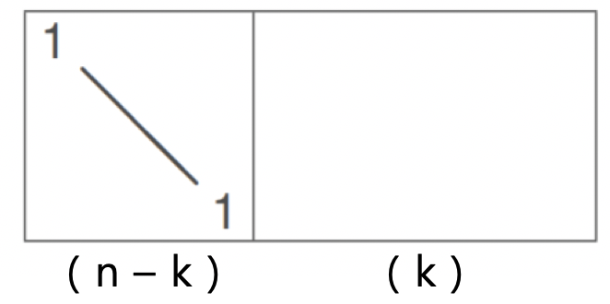

Information Set Decoding Attack
step1. Gaussian Elimination
H에서 랜덤하게 n-k개의 열을 선택한다. → (n-k, n-k) 의 subset이 생겼다. → 선택된 열 $ℓ$
subset에 대하여 행들의 선형조합을 통해 Gaussian Elimination 수행
*선형조합 : 벡터들을 스칼라 배와 벡터 덧셈을 조합하여 새로운 벡터를 얻는 연산
Notes:
우선 시간복잡도란
첫줄 설명
시간복잡도가 낮을 수록 좋은 알고리즘인데요, 이는 동작속도가 빠름을 의미하기 때문입니다.
시간복잡도 종류는 설명하는 사람마다 조금씩 다른데 대체로 여기 일곱 종류에서 한 두 종류를 빼고 설명하는 경우가 많습니다.

Slide 13


Information Set Decoding Attack
step2. Indexing
step1 에서 선택되지 않은 열의 index를 랜덤하게 쪼갠다. → X그룹과 Y그룹으로(same size)
X의 모든 size-p subset A에 대하여 sum(mod 2)을 $ℓ$ 행에 매김으로서 $ℓ$-bit 벡터 $π\left(A\right)$ 획득
Y에도 동일하게 수행하여 $π\left(B\right)$ 획득
sum 1
sum 0 → $ℓ$-bit 벡터 $π\left(A\right)$ = 101
sum 1
size p
Notes:
우선 시간복잡도란
첫줄 설명
시간복잡도가 낮을 수록 좋은 알고리즘인데요, 이는 동작속도가 빠름을 의미하기 때문입니다.
시간복잡도 종류는 설명하는 사람마다 조금씩 다른데 대체로 여기 일곱 종류에서 한 두 종류를 빼고 설명하는 경우가 많습니다.

Slide 14
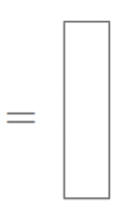

Information Set Decoding Attack
step3. collision
각 $π\left(A\right)$ = $π\left(B\right)$ 에 대하여 A U B 의 2p 열들의 sum을 계산한다. → 이 합은 (n – k) bit 벡터가 됨
만약 이 sum의 Weight 가 w-2p 라면 이 A U B는 weight w의 codeword 를 형성
sum 1
sum 0 → $ℓ$-bit 벡터 $π\left(A\right)$ = 101
sum 1
size p
Notes:
우선 시간복잡도란
첫줄 설명
시간복잡도가 낮을 수록 좋은 알고리즘인데요, 이는 동작속도가 빠름을 의미하기 때문입니다.
시간복잡도 종류는 설명하는 사람마다 조금씩 다른데 대체로 여기 일곱 종류에서 한 두 종류를 빼고 설명하는 경우가 많습니다.

Slide 15
Quantum Information Set Decoding
Grover 알고리즘은 데이터베이스 검색 뿐 아닌, 함수의 해를 찾는 분야에도 사용 된다.
이 관점에서 보아 Grover 알고리즘을 Information set decoding 에 적용하여 보자
Grover 알고리즘은 size – k set 을 찾는데 사용된다.
정확히는 size – k set 이 올바른지 검사하는 오라클에 적용된다.
즉 선형 시스템의 n-k 다항식, n-k 변수를 푸는 것과, weight t 의 오류 벡터를 찾아 낸다.
* 앞서 보았듯, Information set decoding 의 목표는 선형 시스템에 대하여 해를 찾는 것
Notes:
우선 시간복잡도란
첫줄 설명
시간복잡도가 낮을 수록 좋은 알고리즘인데요, 이는 동작속도가 빠름을 의미하기 때문입니다.
시간복잡도 종류는 설명하는 사람마다 조금씩 다른데 대체로 여기 일곱 종류에서 한 두 종류를 빼고 설명하는 경우가 많습니다.

Slide 16
감사합니다
Notes:
우선 시간복잡도란
첫줄 설명
시간복잡도가 낮을 수록 좋은 알고리즘인데요, 이는 동작속도가 빠름을 의미하기 때문입니다.
시간복잡도 종류는 설명하는 사람마다 조금씩 다른데 대체로 여기 일곱 종류에서 한 두 종류를 빼고 설명하는 경우가 많습니다.

